Slide 1
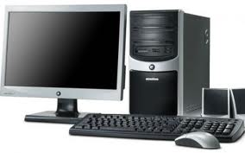
Короткі історичні відомості

Slide 2
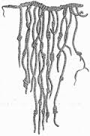
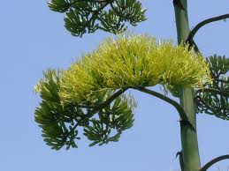
Вузликова лічба
Рослина Агава

Slide 3
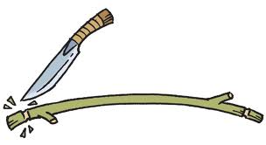
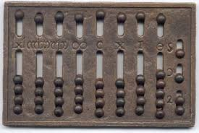
Зарубки на дереві.
Для складніших обчислень використовували пристрій для лічби камінцями – абак.
Винайшли фінікійці, використовували греки, римляни, японці, китайці.

Slide 4
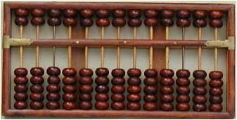
Римляни удосконалили абак, перейшовши від дерев’яних дошок, піску і камінчиків до мраморних дошок з виточеними жолобками і мраморними кульками.

Slide 5
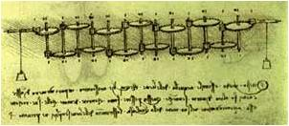
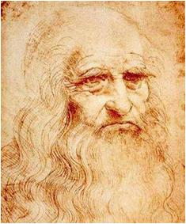
Перший у свiтi ескiзний малюнок пiдсумовуючого пристрою на основi колiс iз десятьма зубцями належить Леонардо да Вiнчi (1452-1519). Вiн був зроблений в одному iз його щоденникiв (учений почав вести щоденник ще до вiдкриття Америки в 1492 р.)
В 1969 году по кресленням Леонардо да Вінчі американська фірма IBM по виробництву комп’ютерів з метою реклами побудувала робочу машину.

Slide 6
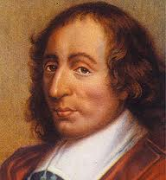
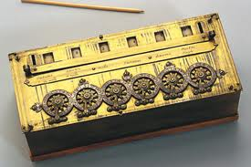
Першим реально здiйсненим i вiдомим механiчним цифровим обчислювальним пристроєм стала "паскалiна" великого французького вченого Блеза Паскаля (1623-1662) - розрахований на пiдсумовування та вiднiмання десяткових чисел (1642 р.).

Slide 7
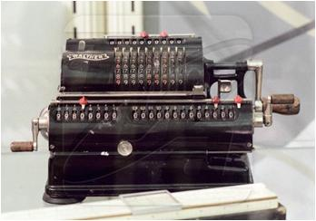
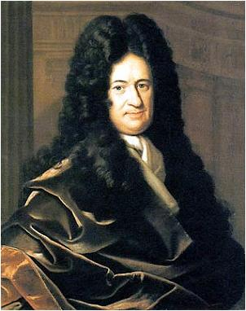
Через 30 рокiв пiсля "паскалiни" у 1673 р. з'явився "арифметичний прилад" Готфрiда Вiльгельма Лейбнiца (1646-1716) - для виконання арифметичних операцiй, включаючи множення i дiлення, "Моя машина дає можливiсть чинити множення i дiлення над величезними числами миттєво" - iз гордiстю писав Лейбнiц своєму другу.

Slide 8
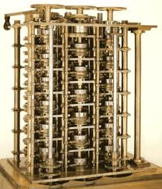
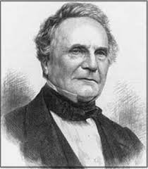
Чарльз Беббiдж (1791-1881) здiйснив якiсно новий крок у розвитку засобiв цифрової обчислювальної технiки - перехiд вiд ручного до автоматичного виконання обчислень по складенiй програмi. Ним був розроблений проект Аналiтичної машини - механiчної унiверсальної цифрової обчислювальної машини з програмним керуванням (1830-1846 рр.). Всю машину через її громiздкiсть створити не вдалося.
Програми для розв'язання задач на машинi Беббiджа, а також опис принципiв її роботи були складенi Адою Августою Лавлейс - дочкою Байрона (1816-1852).

Slide 9
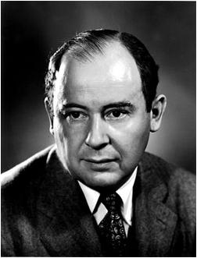
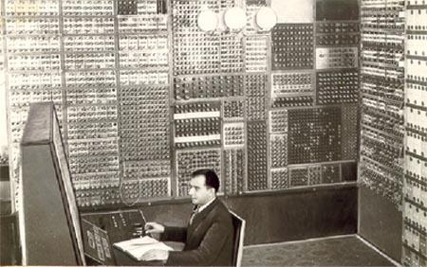
Джон фон Нейман один із видатних вчених ХХ століття, який працював в областях математики, фізики, хімії, астрономії, біології, економіки. Сформулював основні принципи будови ЕОМ.
Першу ЕОМ «Еніак» було створено у США 1946 року. До групи її розробників входив видатний вчений XX століття Джон фон Нейман. У той час над проектами ЕОМ працювали також у Великій Британії та СРСР.

Slide 10
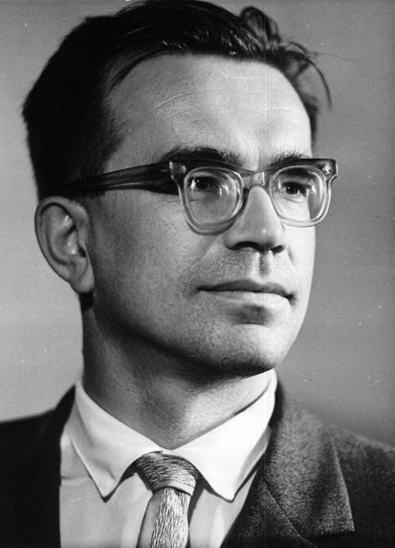
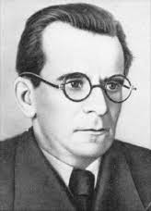
Київ 1951-1965 рік перші ЕОМ
Внесок вітчизняних вчених у розвиток ЕОМ
Сергій Олексійович Лебедєв
Віктор Михайлович Глушков

Slide 11
Покоління ЕОМ
Перше покоління 10-20 тис. оп./с(1946—1957). Машини створювалися на основі вакуумних електронних ламп; керувати ними можна було з пульта і за допомогою перфокарт.
Параметри першої такої машини: загальна маса — 30 тонн, кількість електронних ламп — 18 тисяч, споживана потужність — 150 кВт (потужність, якої було достатньо для підтримки роботи невеликого заводу).

Slide 12
Перший комп’ютер був завдовжки з чотири автобуса і звався «Колосс». Його збудовано в Англії й почав роботу він у 1943 році. У той час про нього знали дуже мало людей, бо одне з його найперших завдань полягало у розшифруванні секретних кодів під час війни.
Друге покоління 100-500 тис. оп./с (1958—1963). Ці обчислювальні машини з'явилися у 1960-х роках . Їх елементи було побудовано на основі напівпровідникових транзисторів. Дані та програми у машини вводили за допомогою перфокарт і перфострічок (паперових стрічок з отворами).

Slide 13
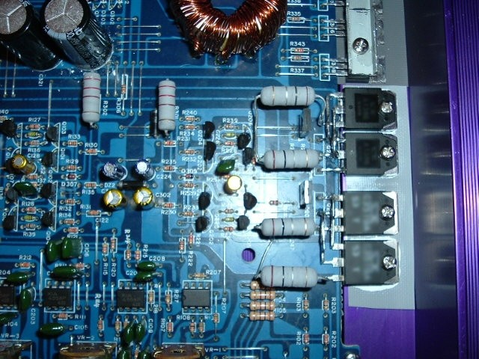

Slide 14
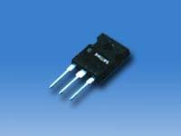
Третє покоління 1 млн оп./с (1964—1970). Електронно-обчислювальні машини цього покоління виготовляли з використанням інтегральних мікросхем.
Комп’ютери третього покоління працювали зі швидкодією в декілька мільйонів операцій за секунду.
Четверте покоління сотні млн оп./с(з 1971 року) інтегральні схеми, поява графічного монітора

Slide 15
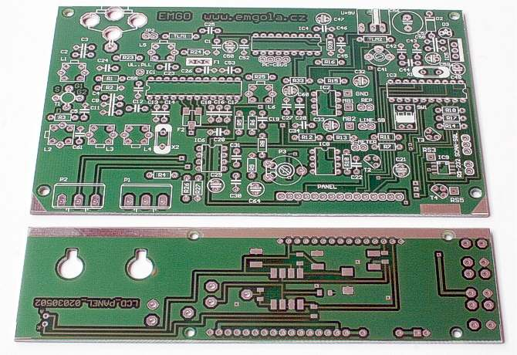
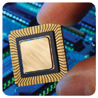
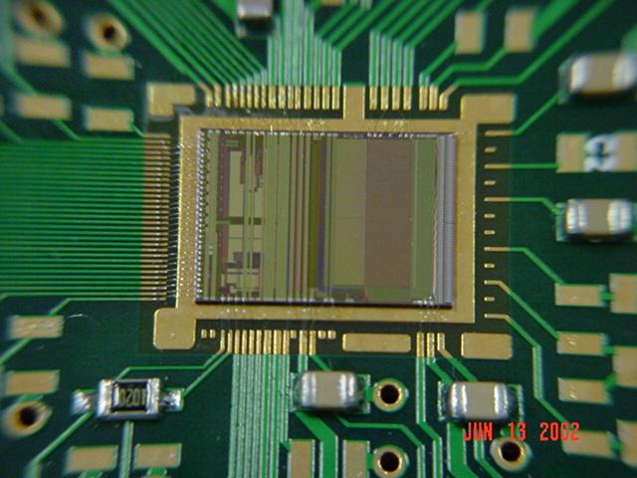

Slide 16
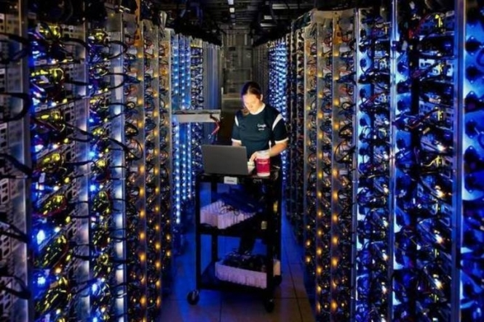
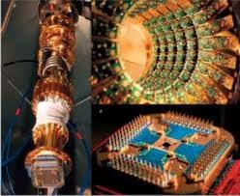
П'яте покоління (зараз та в майбутньому). Машини створюються на основі великих інтегральних схем.
Поява нових квантових комп'ютерів.

Slide 17
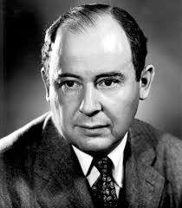
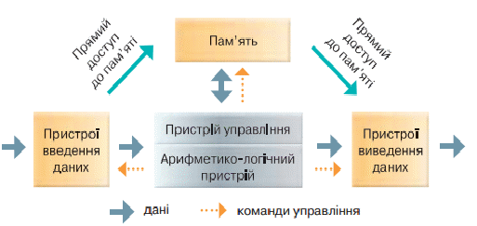
Загальні принципи роботи комп'ютера
Архітектура американського
математика Джона фон Неймана

Slide 18
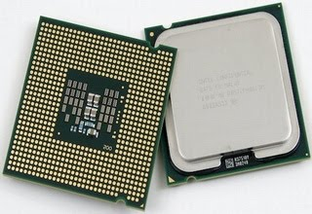
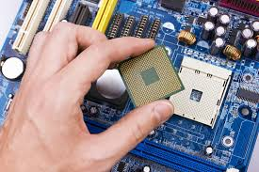
Процесор – мікросхема, яка створена на напівпровідниковому кристалі, шляхом застосування мікроелектронної технології.
Будова процесора:
1. Арифметико-логічний пристрій для виконання операцій із даними;
2. Пристрій управління для забезпечення функціонування усіх складових комп'ютера;
3. Регістри власної пам'яті для збереження проміжних даних.

Slide 19
Характеристики процесора
Тип процесора, визначається відповідно до фірми виробника Intel (Pentium, Celeron, Core 2 Duo та інші) AMD (AMD64, Duron, Athlon);
Тактова частота – визначає кількість елементарних операцій за одну секунду, тобто швидкодію процесора, вимірюється у (ГГц), розроблено процесори із частотою понад 3ГГц;
Розрядність – максимальна довжина двійкового коду, чим вищою є розрядність, тим потужніший.
Можуть бути 8 –розрядні, 16-розрядні, 32 – розрядні,
64 – розрядні.
Кеш-пам’ять – це внутрішня пам’ять процесора, яка дає змогу зберігати проміжні дані.

